Slide 1


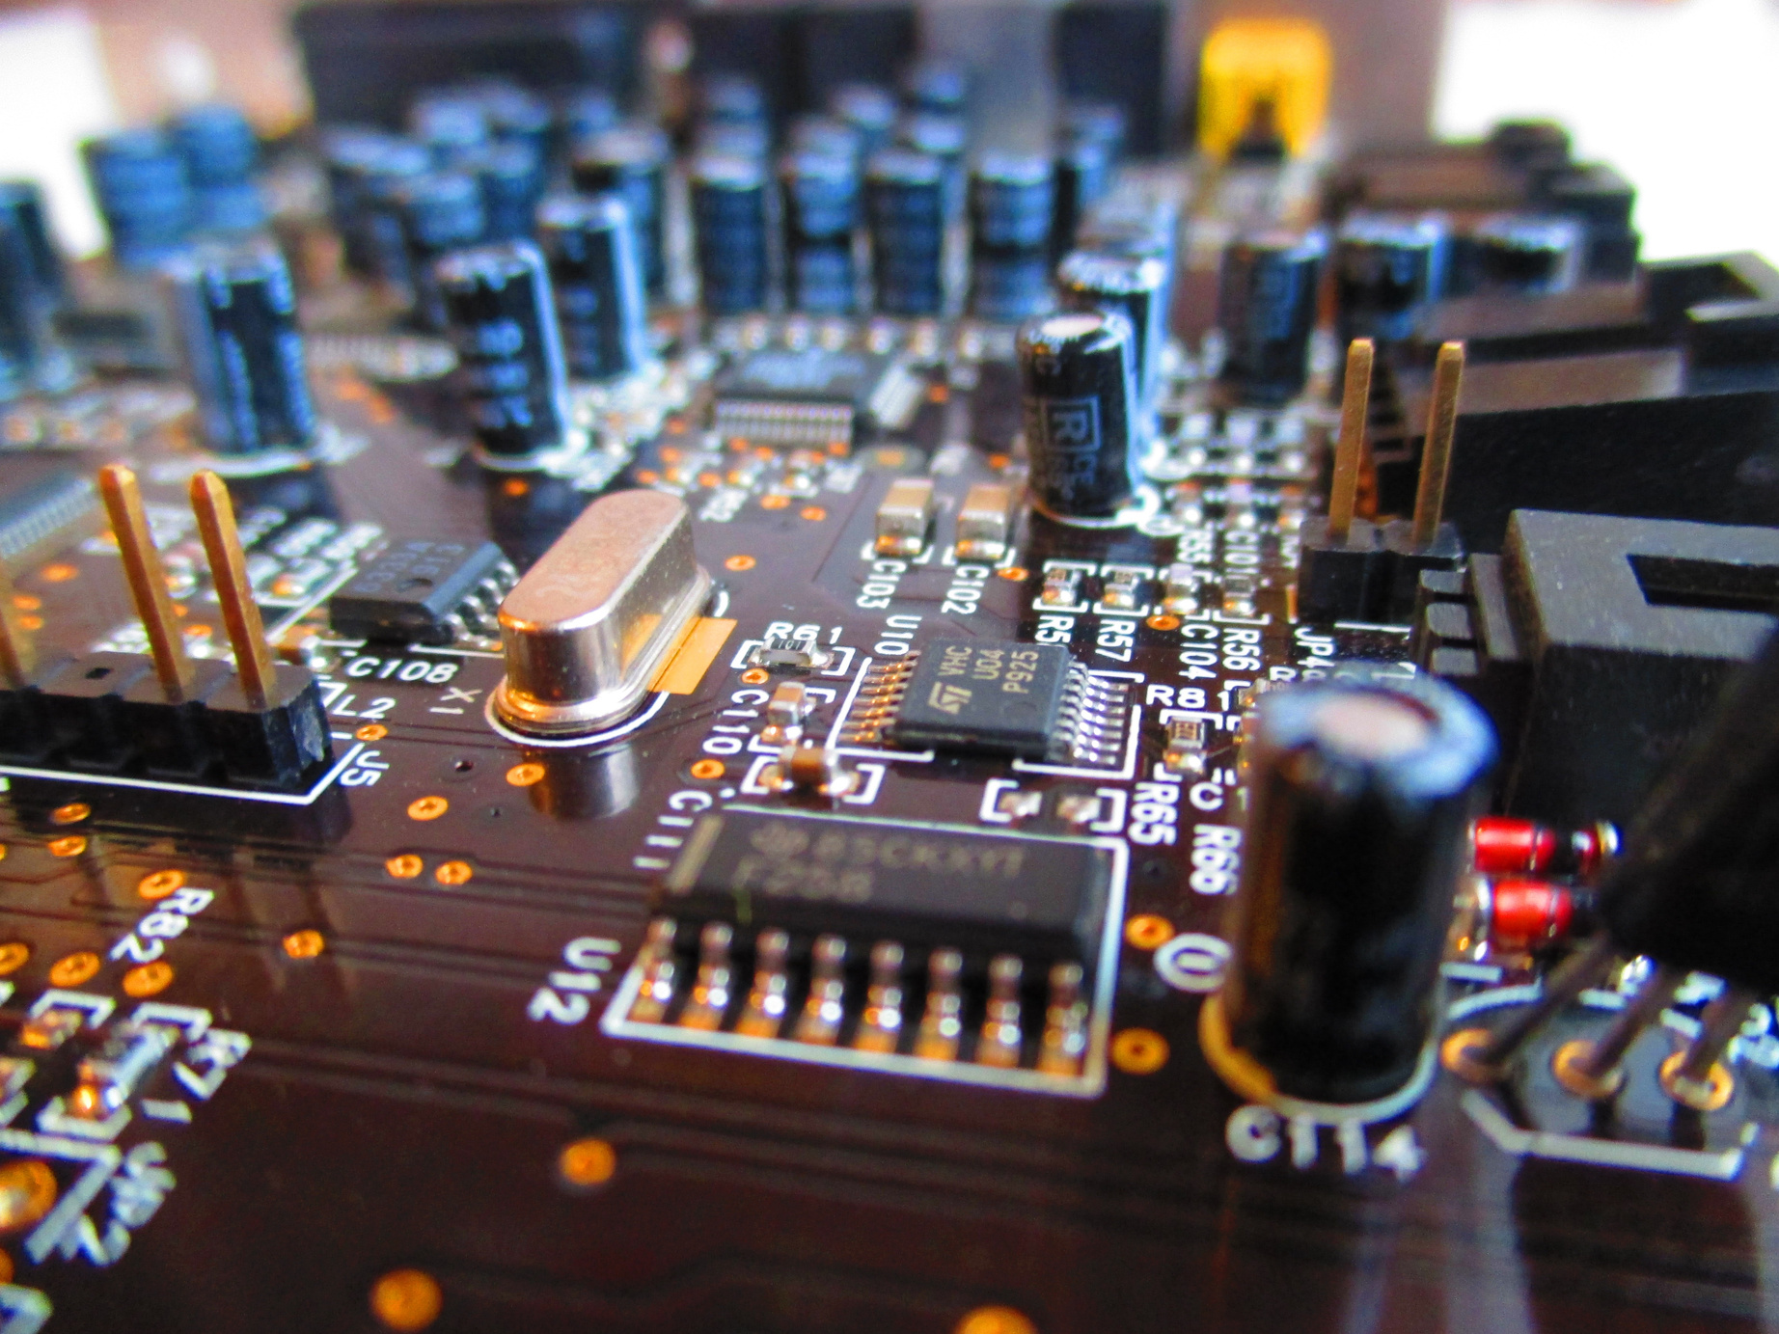

FLIP FLOP
ASTABLE MULTIVIBRATOR
PRESENTATION BY
MOHAMMAD IHSAN SEPTIANO FIRDAUS
3125600041

Slide 2

TABLE CONTENT
pendahuluan
cara kerja
kesimpulan
01
03
05
desain & komponen
implementasi
02
04

Slide 3

PENDAHULUAN
Latar Belakang
  Flip-flop adalah rangkaian dasar logika digital yang menyimpan 1 bit informasi.
  Umum digunakan pada memori, counter, dan sistem digital.
  Dalam praktikum ini, flip-flop dibuat menggunakan transistor, resistor, kapasitor, dan LED.
  Tujuannya untuk memahami konsep logika digital melalui penerapan rangkaian nyata.
Tujuan
  Membuat flip-flop transistor sederhana sebagai multivibrator astabil.
  Menjelaskan cara kerja flip-flop secara logika digital dan elektronik.
  Membuat dokumentasi berupa buku dan video tutorial.
  Melakukan simulasi rangkaian untuk verifikasi cara kerja.
Dasar Teori
  Flip-flop adalah rangkaian bistabil dengan dua keadaan stabil:
    Q = 1, Q’ = 0
    Q = 0, Q’ = 1
  Jenis yang digunakan: Astable Multivibrator
  LED bergantian menyala karena transistor bergantian aktif.
01

Slide 4
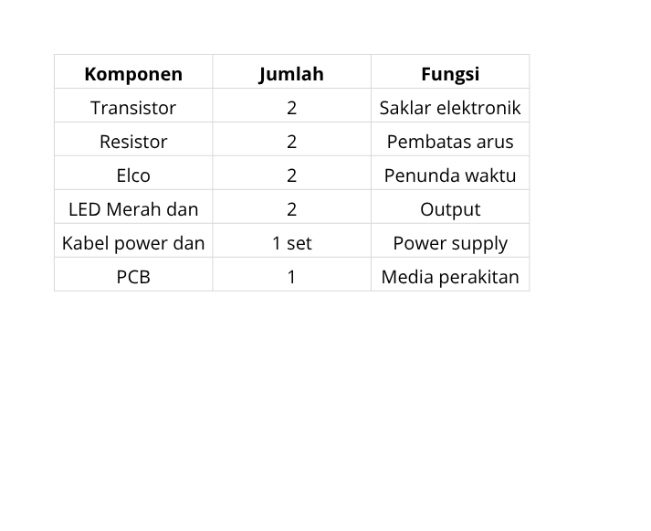
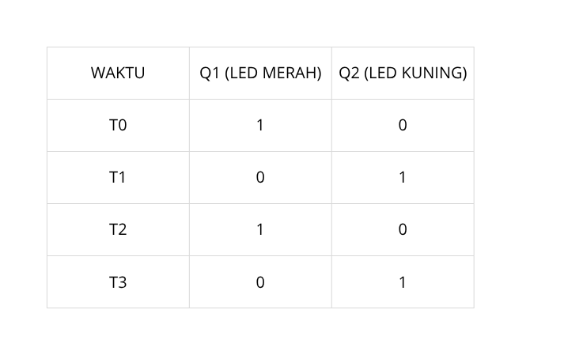
DESAIN & KOMPONEN
Tabel Kebenaran
Rangkaian ini tidak memerlukan input eksternal, sehingga tabel kebenaran berbasis waktu sebagai berikut
Daftar Komponen
02

Slide 5
CARA KERJA
Logika
  Ketika Q1 ON, LED1 menyala → Q2 OFF.
  Setelah beberapa saat, Q2 akan ON, Q1 OFF → LED2 menyala.
  Proses ini berulang terus, sehingga LED menyala bergantian, meniru fungsi flip-flop.
Elektronik
  Transistor bekerja sebagai saklar.
  Resistor mengontrol arus basis sehingga transistor tidak terbakar.
  Kapasitor mengisi dan mengosongkan arus, menentukan durasi LED menyala.
  Rangkaian cross-coupled memastikan kedua LED bergantian aktif tanpa input eksternal.
03

Slide 6
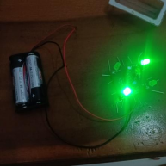
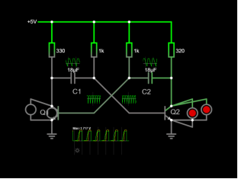
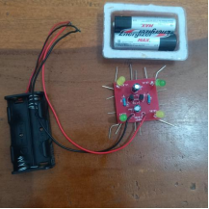

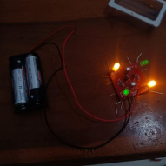
IMPLEMENTASI
Simulasi Falstad
04

Slide 7
KESIMPULAN
  Flip-flop transistor berhasil dibuat dan bekerja sebagai multivibrator astabil.
  LED menyala bergantian sesuai dengan logika dan teori elektronika.
  Simulasi dan implementasi fisik membuktikan rangkaian berfungsi dengan baik.
05

Slide 8

BUKU & VIDEO
https://drive.google.com/drive/folders/1X0HlZ0y4GDwS4Fd_OYCe7sfZ2I2SBOB4?usp=drive_link
06

Slide 9
TERIMA KASIH
07

